Slide 1
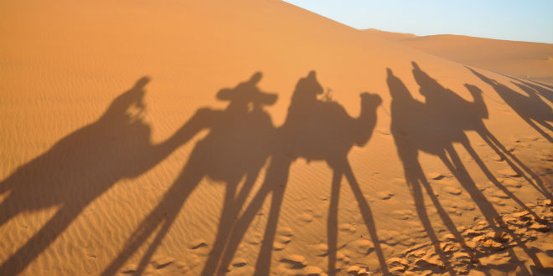
Sultan Chiwawa met zijn prinsessen & huisdieren

Slide 2
Er was eens een sultan Chiwawa. Hij leefde in Patoeland.
Hij had vele mooie prinsessen en verscheidene huisdieren. Hij had 3 panda’s en een magische sprinkhaan die Reus noemde.

Slide 3
Reus de sprinkhaan
Wanneer Reus de sprinkhaan plaste. Plaste hij geld.

Slide 4
De Patoe City Gang
De mannen waren zo jaloers op de sultan dat ze een groepje oprichtte en de sprinkhaan wilde stelen.

Slide 5
De sultan op wandeling met zijn huisdieren
De sultan ging op wandeling met zijn huisdieren. De Patoe City Gang volgde hem.

Slide 6
De diefstal van de sprinkhaan
De Patoe City Gang leidde de Sultan af door over het weer te praten en namen toen de sprinkhaan mee.

Slide 7
Het verdriet van de sultan en zijn prinsessen
De Patoe City Gang was te snel voor de sultan. De sultan ging bedroefd naar huis en vertelde het nieuws aan zijn prinsessen. Samen waren ze allemaal heel diep bedroefd.

Slide 8
Wat nu?
Samen bedachten ze een plan en gingen ze op zoek naar de schuilplaats van de Patoe City Gang.

Slide 9
De pratende boom
Op wandel in het bos komen ze de pratende boom tegen. De boom vertelt de schuilplaats van de Patoe City Gang. Het is net achter de hoek. Je geraakt pas binnen in de grot met het codewoord ‘sesam open u’

Slide 10
Hoe gaan we Reus heroveren?
De sultan verstopt zich achter de pratende boom. De prinsessen en panda’s proberen de sprinkhaan te heroveren.

Slide 11
De herovering van Reus
Na het magische codewoord, vinden ze tot hun grote verbazing enkel Reus in de grot. De Patoe City Gang is nergens te bespeuren. De prinsessen en panda’s nemen Reus en lopen snel terug naar het kasteel, maar eerst moeten ze terug door de woestijn wandelen…

Slide 12
De tocht doorheen de woestijn
Onderweg terug naar het kasteel, komen we best wel wat (ouder)kamelen tegen…

Slide 13
Nog steeds onderweg …
Oei, hier zit er zelfs al een papa-rover in de cel! Zou hij aangesloten zijn bij de Patoe City Gang?

Slide 14
Nog steeds onderweg…

Slide 15
Lokale buurtbewoners ..

Slide 16
Het feest
Als iedereen terug in het kasteel is barst er spontaan een feest los om de thuiskomst van Reus te vieren.

Slide 17
The end en ze leefden nog lang en gelukkig!!
Made by Patoe
Based on Ali Baba en de 40 rovers

Slide 18
In samenwerking met de begeleiding ouders en kinderen van Patoe, bedankt het was een superdag!

